Slide 1
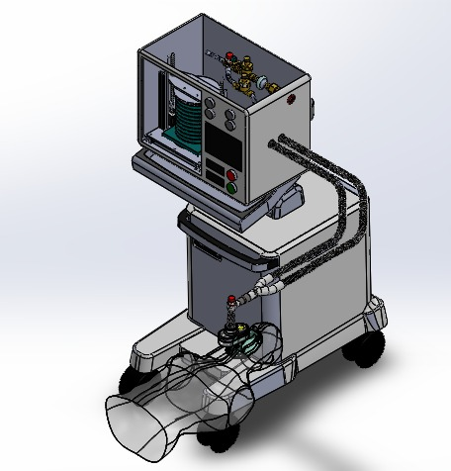
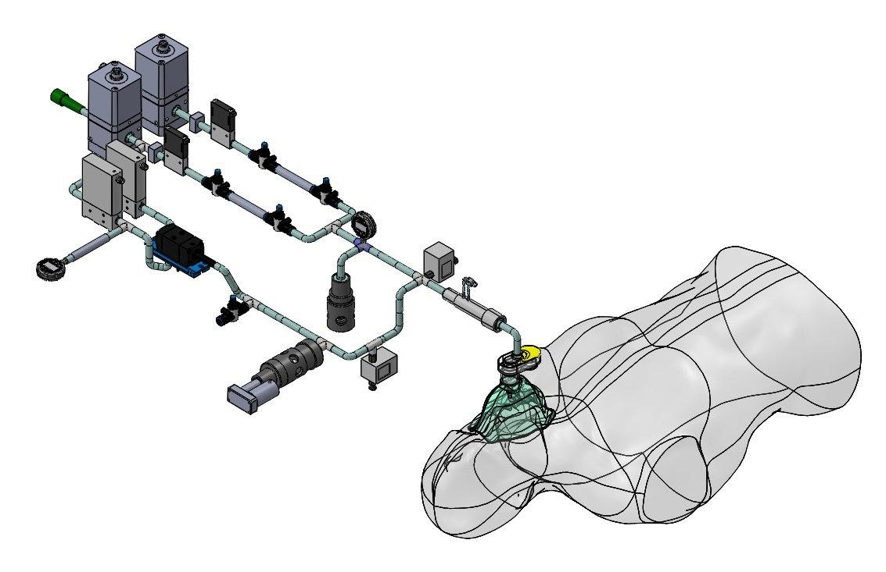
CONSTRUCCIÓN Y VALIDACIÓN DE UN EQUIPO DE VENTILACIÓN MECÁNICA PARA TERAPIA INTENSIVA BASADO EN MECANISMOS MODULARES
QUE GARANTICE EL ABASTECIMIENTO MEDIANTE UNA LÍNEA DE PRODUCCIÓN A BAJO COSTO Y DE ALTO NIVEL DE CONFIABILIDAD PARA EL
TRATAMIENTO DE COVID-19
UNIVERSIDAD AUTÓNOMA DE MANIZALES
UNIVESIDAD DE CALDAS
UNIVERSIDAD NACIONAL SEDE MANIZALES
Este proyecto pretende desarrollar un dispositivo de ventilación mecánica para terapia intensiva con dos modos de ventilación:
Controlado por volumen – Invasivo.
CPAP (presión positiva continúa en la vía aérea) – No invasivo
El diseño modular de este ventilador es la característica diferencial frente a otros modelos existentes o en desarrollo. De esta manera se posibilita el intercambio de piezas restrictivas para poder usar tanto componentes que cuentan con certificación (en su mayoría importados), como los producidos en la región bajo escenarios de dificultades logísticas de aprovisionamiento. Por otra parte, al permitir que sean remplazadas fácilmente, se flexibilizan los procesos y se facilita las intervenciones que permiten el mejoramiento continuo del equipo.
Descripción máximo 2 párrafos
LÍNEA
ALIADOS
Modalidad 2. Validación Pre-comercial: Evaluación de prototipos de tecnologías en ambientes relevantes (TRL: 4 a 6).
Proyectos enfocados en la validación pre-comercial de nuevas tecnologías
TOTAL
PLAZO EJECUCIÓN
$552.904.990
8 MESES
LIGNUM LAB SECRETARIA DE TIC MANIZALES
TITOMA Engineering SAS
MILLONES
Descripción Impacto
Con el éxito del proyecto el país tendría una estrategia para suplir la demanda de ventiladores en los hospitales, que sólo en Caldas se estima en 600 unidades, adicionalmente que no habría necesidad de importar el equipo y se podría fabricar localmente. Por último se tendrá un impacto económico importante debido a que la compra de estos equipos supone una inversión aproximada de 180 millones de pesos por unidad, mientras que la fabricación propia puede suponer del orden de 8 a 15 millones de pesos.
FOTO 1
FOTO 2

